Slide 1





Komunikasi Data
Teknik Switching
Part-10

Slide 2
Pendahuluan
Komunikasi voice ataupun data tidak terlepas dari teknik switching.
Pada jaringan komputer, terminal yang satu akan sering mengakases terminal yang lain sehingga terbentuk lalu lintas data yang cukup tinggi.
Oleh karena sebab diatas sangat diperlukan sebuah pengalihan atau switching agar lalu lintas data dalam jaringan tetap lancar.

Slide 3
Pentingnya Teknik Switching
Transmisi jarak jauh yang melewati jaringan biasanya melalui
node-node yang diberi saklar.
Node tidak khusus untuk suatu konteks data tertentu, dimana perangkat akhir adalah; station (end device).
Sejumlah node dan koneksinya merupakan bagian dari jaringan komunikasi.
Data akan diarahkan melalui saklar dari node ke node.
Node akan dihubungkan dengan node itu sendiri atau dihubungkan dengan station atau node lain.
Jaringan biasanya secara parsial akan terhubung; sangat memungkinkan untuk terjadinya koneksi yang redundan.

Slide 4
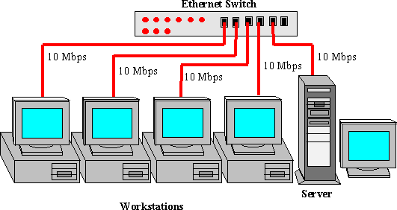
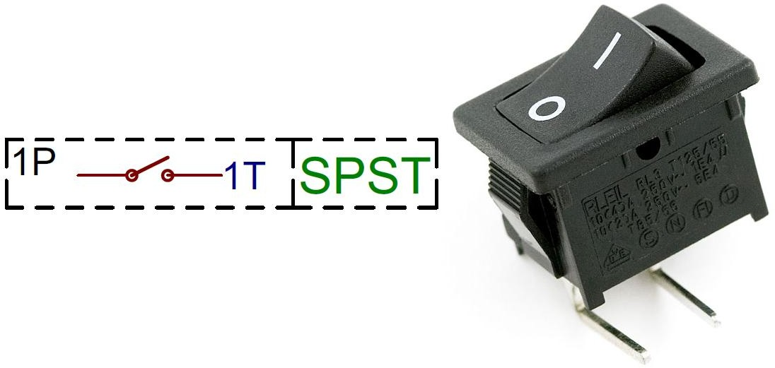
Definisi Switching
Switching adalah komponen komunikasi data yang berfungsi sebagai mengatur lalu lintas data dengan cara pensaklaran dari satu terminal satu dengan terminal yang lain

Slide 5
Teknik Switching
Circuit Switching
Packet Switching

Slide 6
1.Circuit Switching
Cirkuit Switching adalah sebuah teknik pengalihan dengan menerapkan sebuah jalur komunikasi yang permanen antara 2 station.
Fase dalam Circuit Switching;
  Establish, koneksi ready
  Transfer, memindahkan data ketika koneksi
  Disconnect, memutuskan koneksi
Harus memiliki saklar dan kanal dengan kapasitas yang cukup untuk menyediakan koneksi.
Harus memiliki intelligence dalam mengarahkan data.

Slide 7
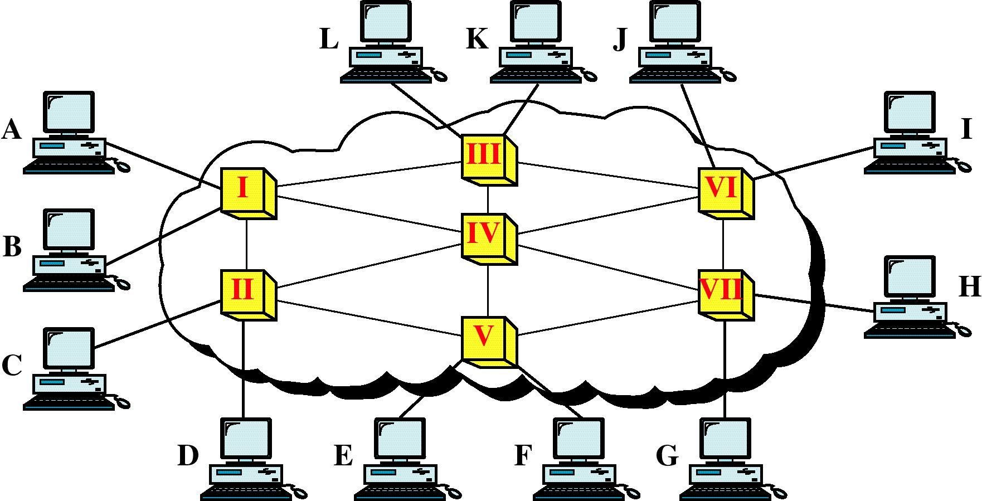
Jaringan Saklar (Switching)

Slide 8
Konsep Circuit Switching
Digital Switch, menyediakan jalur sinyal yang transparan antar perangkat.
Network Interface,
Control Unit,
Mempersiapkan Koneksi,
Memelihara Koneksi,
Melakukan Disconnect jika koneksi sudah selesai,

Slide 9
Blocking dan Non Blocking
Blocking
  Jaringan tidak dapat terkoneksi karena semua jalur sedang digunakan.
  Digunakan dalam sistem suara, untuk jaringan berdurasi pendek.
Non Blocking
  Menggunakan semua stasiun untuk terkoneksi pada satu waktu
  Digunakan untuk koneksi data

Slide 10
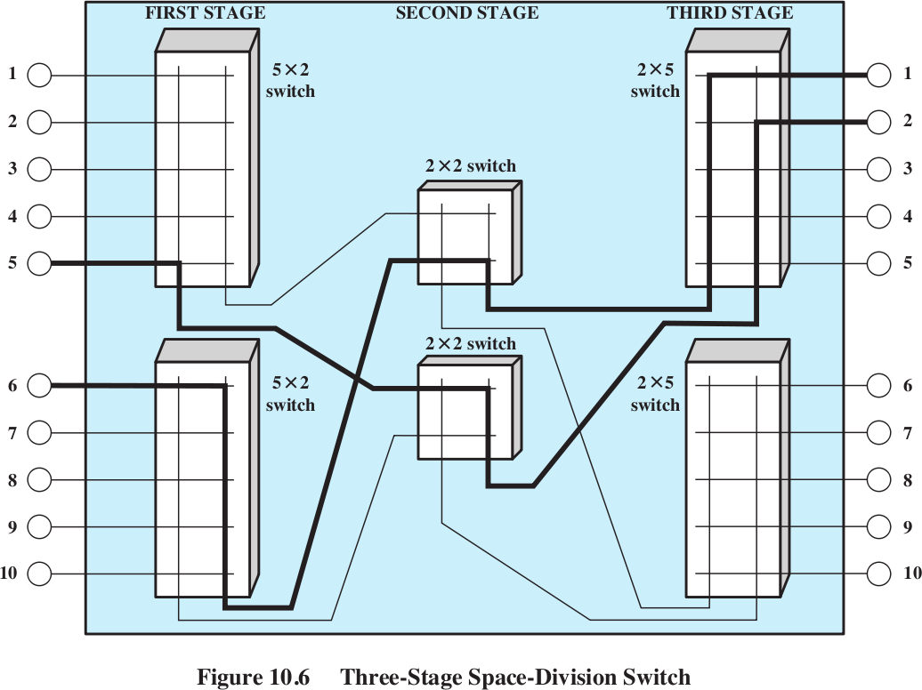
Multi Stage Switch
Mengandung beberapa titik silang
Lebih dari satu jalur (path) yang berada dalam jaringan
Lebih kompleks dalam pengontrolan
Dapat saja mengalami blocking

Slide 11
Proses Routing
Banyak koneksi akan membutuhkan penyediaan jalur dengan lebih dari satu saklar
Membutuhkan suatu pencarian jalur agar efisien.
Merupakan struktur pohon dimana routing statis digunakan dengan pendekatan yang sama untuk setiap waktu
Routing dinamis memungkinkan untuk mengubah proses routing dengan bergantung pada lalu lintas; memanfaatkan struktur peer untuk setiap node nya.

Slide 12
Mengapa Harus Routing??

Slide 13
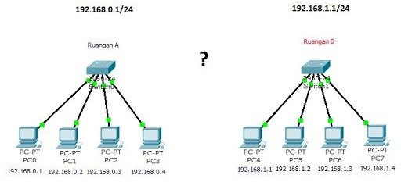

Slide 14
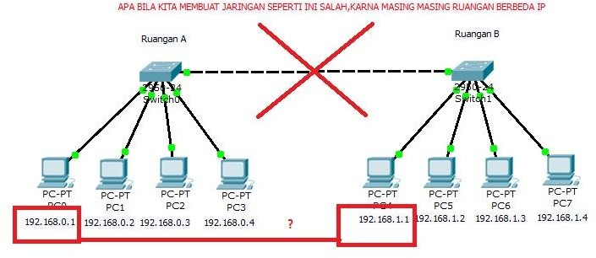

Slide 15
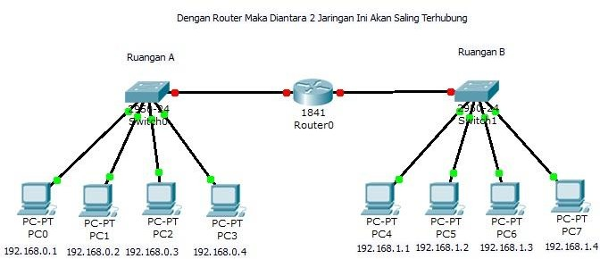
Router; adalah jawabannya.

Slide 16
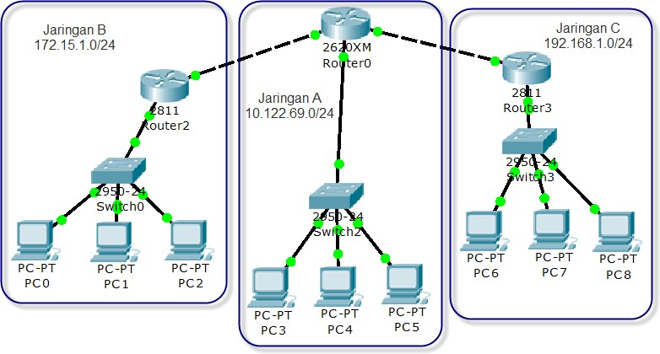

Slide 17
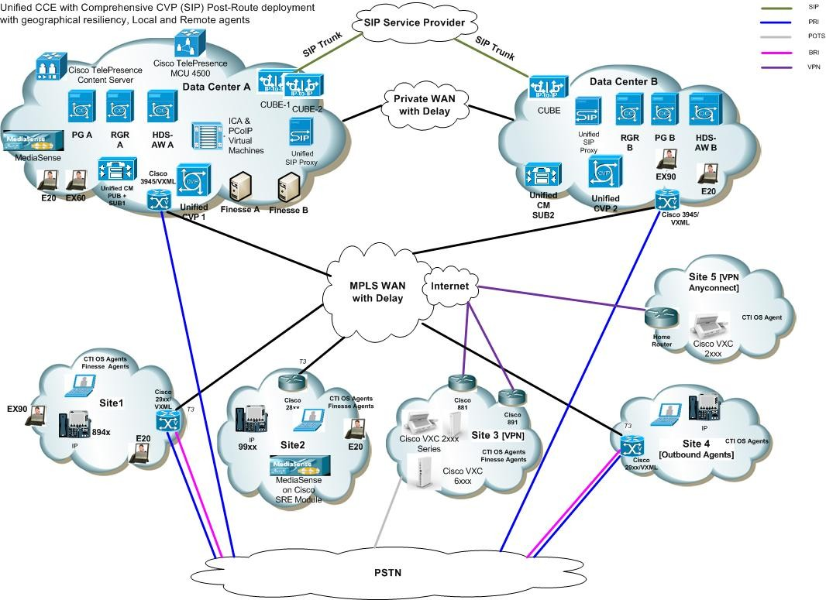

Slide 18
Beberapa Teknik Routing
Routing Statis
Routing statis adalah router yang me-rutekan jalur spesifik yang ditentukan oleh user untuk meneruskan paket dari sumber ke tujuan. Rute ini ditentukan oleh administrator untuk mengontrol perilaku routing dari IP "internetwork".
Routing Dinamis
Routing dinamis adalah router yang me-rutekan jalur yang dibentuk secara otomatis oleh router itu sendiri sesuai dengan konfigurasi yang dibuat. Jika ada perubahan topologi antar jaringan, router otomatis akan membuat routing yang baru.

Slide 19
Fungsi Kontrol Pensinyalan
Pensinyalan (signaling) didefinisikan sebagai pertukaran informasi antar elemen dalam jaringan, yang direalisasikan dalam bentuk kode-kode standar yang telah disepakati, bertujuan untuk melakukan pembentukan hubungan, pengawasan saluran dan pembubaran hubungan.
Contoh; telepon→
Pada mulai
proses terhubungnya dari dialing sampai
komunikasi sambungan
diputus atau komunikasi selesai.

Slide 20
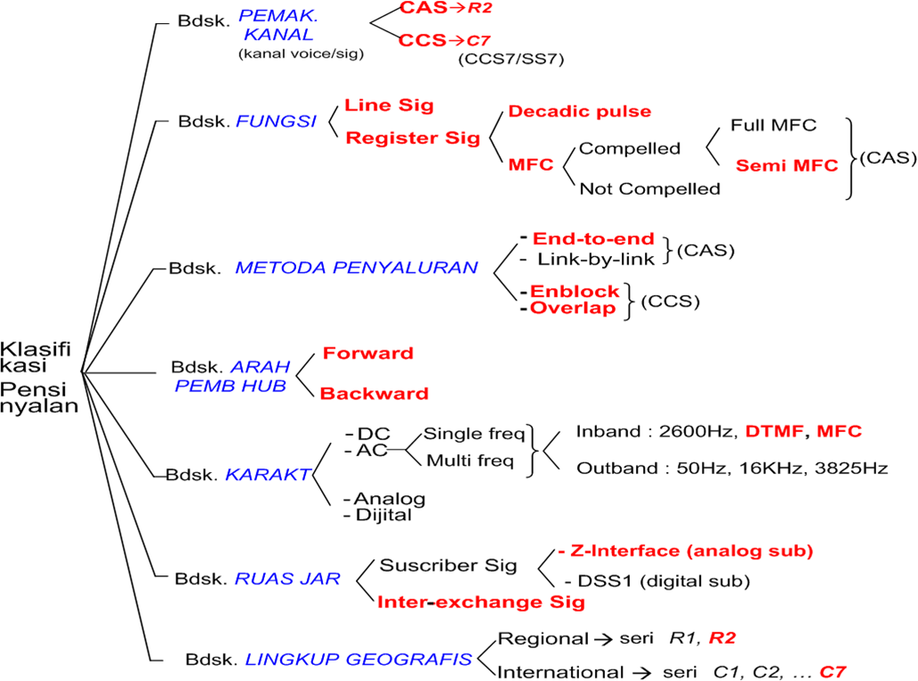

Slide 21
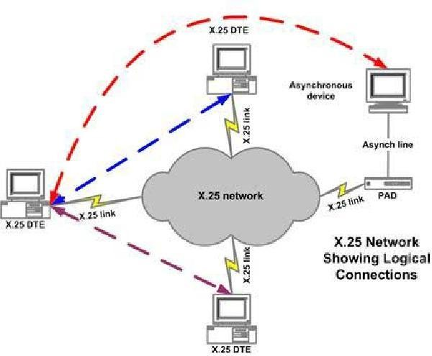
X.25
X.25 adalah protocol yang mendefinisikan bagaimana computer (device) pada jaringan public yang berbeda platform bisa saling berkomunikasi.
Protocol yang sudah distandarisasi oleh International Telecommunication Union- Telecommunication Standardization Sector (ITU-T).

Slide 22
2. Packet Switching
Packet switching merupakan suatu metode transportasi data yang dilakukan dengan cara memecah-mecah data yang akan dikirimkan menjadi beberapa bagian.
Hal ini dilakukan agar muncul fleksibilitas dalam proses pengiriman data. Fleksibilitas yang dimaksud di sini adalah data yang dikirim tidak harus secara seri melalui satu jalur tertentu saja, tetapi bisa secara paralel dengan memanfaatkan jalur koneksi lain yang tingkat kepadatannya tidak tinggi.
Metode ini lahir karena sebelumnya proses transportasi data dilakukan menggunakan circuit switching yang menggunakan dedicated connection, sehingga memicu adanya kekakuan dalam proses transfer data dari suatu titik ke titik lain, karena data dikirimkan secara seri melalui satu jalur saja.

Slide 23
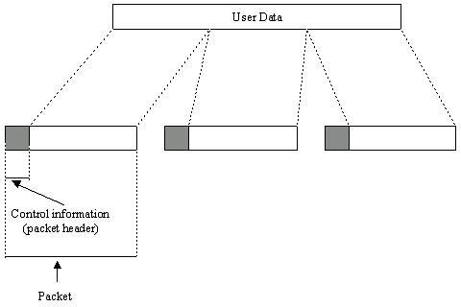
Packet Switching→ Segmentasi?
Pada gambar, diilustrasikan bahwa data dari user dipecah ke dalam tiga bagian yang kecil.
Setiap bagian diberikan
sebuah header (packet header) yang berisi informasi mengenai keseluruhan data yang akan dikirimkan.
Setiap packet header pada setiap pecahan data setidaknya mengandung informasi mengenai origin (sumber data), destination (tujuan data),
dan place in file (posisi setiap pecahan paket dari data sebenarnya).
Ingat kembali proses Segmentasi

Slide 24
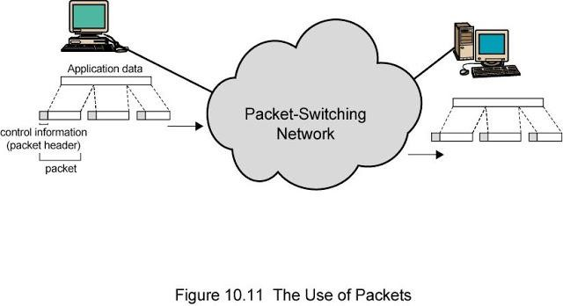
Skema jaringan menggunakan packet switching dari satu node ke node lainnya. Data dikirimkan oleh komputer di sebelah kiri dalam bentuk pecahan-pecahan data secara terurut yang disebut packet.
Masing-masing packet melewati jaringan dari satu titik ke titik lain dari sumber ke tujuan.
Pada setiap titik dimana paket diterima, paket disimpan dengan cepat dan ditransmisikan ketitik berikutnya hingga akhirnya diterima oleh komputer di sebelah kanan dalam bentuk pecahan- pecahan data juga, dan selanjutnya pecahan-pecahan data tersebut akan disatukan berdasarkan informasi yang ada pada packet header di setiap pecahan data tersebut.

Slide 25
Keuntungan Packet Switcing
Meningkatkan efisiensi jalur komunikasi.
Packet dapat diterima meskipun network dalam keadaan sibuk/ padat.
Dapat menggunakan prioritas dalam proses pengiriman paket.
Dapat mengatasi permasalahan data rate yang berbeda antara dua jenis jaringan yang berbeda data rate-nya.

Slide 26
Teknik Packet Switching
Teknik Datagram
Teknik Virtual Circuit

Slide 27
1. Teknik Datagram
Teknik ini melakukan pengiriman paket data secara independen, tanpa tergantung dengan paket data yang lain.
Artinya, setiap paket diberi informasi mengenai alamat tujuan, lalu setiap paket tersebut akan dikirimkan melalui jalur-jalur yang berbeda-beda secara paralel.
Keuntungan dari teknik ini adalah pengiriman data lebih fleksibel, dan stasiun penerima dapat mengurutkan kembali paket-paket data yang diterima dalam kondisi acak (tidak terurut). Kelemahan dari teknik ini adalah paket dapat saja hilang dalam proses pengiriman.

Slide 28
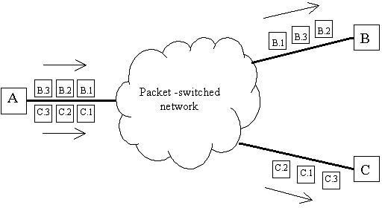
Ilustrasi Teknik Datagram
Pada gambar di atas, komputer/ stasiun A mengirimkan dua buah data, yakni data B dan data C, dimana data B akan dikirimkan ke stasiun B, dan data C akan dikirimkan ke stasiun C.
Masing-masing data B dan C tersebut dipecah kedalam tiga paket data, yakni B.1, B.2, dan B.3, serta C.1, C.2, dan C.3. Terlihat bahwa, ketika setiap paket data yang sampai di masing-masing stasiun (B dan C) berada dalam keadaan tidak terurut.
Hal ini terjadi karena setiap paket dikirimkan melalui jalur yang berbeda- beda, sehingga panjang jalur yang dilalui pun akan berbeda-beda.

Slide 29
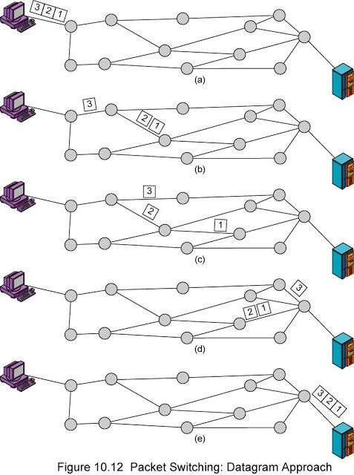
Teknik Datagram for Details ☺

Slide 30
2. Teknik Virtual Circuit
Teknik ini pada dasarnya adalah membuat sebuah hubungan secara logic antara satu node/ stasiun dengan node/ stasiun lainnya yang menjadi tujuan pengiriman data.
Pada teknik ini, sebuah rute khusus dibangun sebelum melakukan pengiriman paket (tetapi jalur ini tidak menjadi dedicated path).
Kemudian, stasiun sumber mengirimkan request kepada stasiun yang dituju untuk mengaktifkan koneksi (handshake). Setiap paket data diberikan label sirkuit/ jalur yang akan dilaluinya.

Slide 31
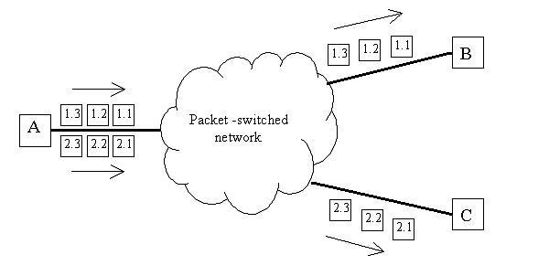
Ilustrasi Teknik Virtual Circuit
Stasiun A mengirimkan 6 paket. Jalur antara A dan B secara logik disebut sebagai jalur 1, sedangkan jalur antara A dan C disebut sebagai jalur 2. Paket pertama yang akan dikirimkan lewat jalur 1 dilabelkan sebagai paket 1.1, sedangkan paket ke-2 yang dilewatkan jalur yang sama dilabelkan sebagai paket 1.2 dan paket terakhir yang dilewatkan jalur 1 disebut sebagai paket
1.3. Sedangkan paket yang pertama yang dikirimkan lewat jalur 2 disebut sebagai paket 2.1, paket kedua sebagai paket 2.2 dan paket terakhir sebagai paket 2.3.
Dari gambar di atas terlihat jelas bahwa paket yang dikirimkan diberi label jalur yang harus dilewatinya dan paket tersebut akan tiba di stasiun yang dituju dengan keadaan terurut. Keuntungan dari teknik ini antara lain, jaringan dapat menyediakan mekanisme pengurutan paket data dan error control, selain itu, paket data juga dapat dikirim dengan lebih cepat. Pada teknik ini, tidak terjadi proses routing decision (penentuan jalur), sebab jalur pengiriman telah ditentukan sebelumnya.

Slide 32
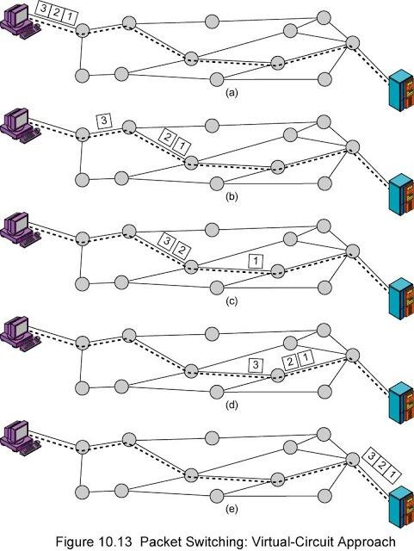
Teknik Virtual Circuit for Details ☺

Slide 33
Pengaruh Packet Size
Jumlah paket yang merupakan pecahan dari suatu data memiliki pengaruh terhadap waktu transmisi (transmission time).
Semakin banyak paket data, maka akan semakin banyak packet header yang dibutuhkan, tetapi delay yang terjadi relatif kecil

Slide 34
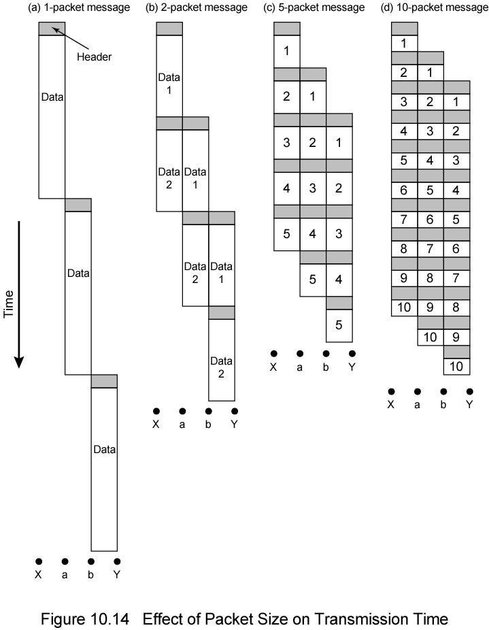
Pada gambar di atas, data dikirimkan dari node X menuju node Y melalui perantara node a dan node b. Paket data yang tidak dipecah (1-packet message) menimbulkan delay waktu yang lebih besar dalam proses transmisi, sebab proses pengiriman data dari node X ke node a, lalu dari node a ke node b, dan dari node b ke node Y terjadi tanpa adanya pemecahan data, sehingga tidak ada distribusi pengiriman paket secara paralel, karena paket data yang besar tersebut dikirimkan hanya melalui satu jalur saja.
Berbeda halnya dengan data yang dipecah menjadi beberapa paket data. Seperti pada contoh 2-packet message, data dipecah ke dalam dua paket data, yakni Data 1 dan Data 2. Data 1 dikirimkan pertama kali dari node X ke node a. Setelah Data 1 dikirimkan dari node X ke node a, Data 2 pun dikirim dari node X ke node a. Lalu pada saat yang bersamaan ketika Data 2 sampai ke node a, Data 1 pun dikirimkan ke node b, lalu diikuti oleh Data 2. Selanjutnya, pada saat yang bersamaan pula ketika Data 2 sampai ke node b, Data 1 dikirimkan ke node Y, lalu diikuti oleh Data 2. Sehingga, proses transmisi data dari node X ke node Y menempuh waktu yang relatif lebih singkat.

Slide 35

35

Slide 36
Tugas
Buat sebuh artikel Ilmiah tentang pemanfaatan Teknik Switching dengan Model Circuit dan Packet Switching pada Teknologi Jaringan?
Buat dalam format Paper IEEE?
Posting di blog masing-masing (paper ready to unduh ya..) dan di presentasikan pada pertemuan berikutnya?
Make your own (diskusi boleh) & no Copas ☺

